Slide 1

رياضيات الصف الثالث الإعدادي – الجزء الأول
(5 – 1): زوايا المثلث
صفحة (175)

Slide 2

أهداف الدرس
تطبيق نظرية مجموع قياسات زوايا المثلث الداخلية.
تطبيق نظرية الزاوية الخارجة لمثلث.

Slide 3
تمهيد
ما الشيء المشترك بين جميع المثلثات ؟
لها جميعًا ثلاثة أضلاع و ثلاثة رؤوس
عندما تغير المثلث من حاد الزوايا إلى منفرج الزاوية كيف يوثر ذلك على قياسات الزاويتين الأخريين ؟
تقل قياسات الزاويتين الأخريين
عندما تغير قياسات الزوايا ، ما الشيء الذي يبقى ثابتًا لا يتغير ؟
مجموع قياسات الزوايا

Slide 4
تُعبر نظرية مجموع زوايا المثلث عن العلاقة بين الزوايا الداخلية لأيّ مثلث.

Slide 5
قياس زاوية داخلية لمثلث
1) نكتب مجموع قياسات زوايا المثلث الداخلية يساوي 180°.
2) نُعوض عن قياسات زوايا المثلث المعلومة لنحصل على معادلة.
3) نحُل المعادلة لنحصل على قياس الزاوية المجهولة.

Slide 6
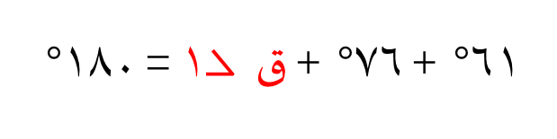
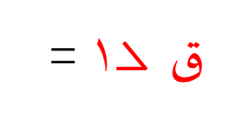
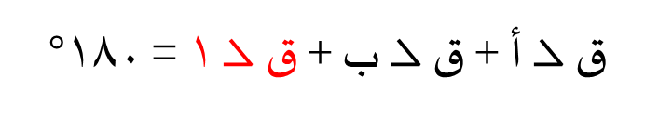
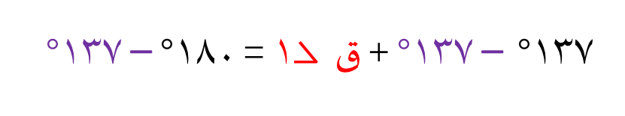
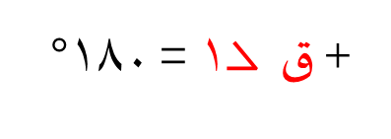
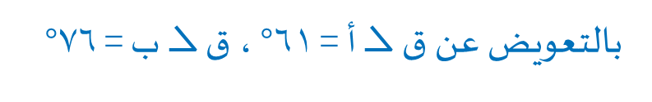
أوجد قياس الزاوية المرقمة في الشكل الآتي:
مثال
جـ
1
نظرية مجموع قياسات زوايا المثلث الداخلية
ق $\text{⦣}$ أ + ق $\text{⦣}$ ب + ق $\text{⦣}$ 1 = 180°
61°
أ
76°
ب
بالتعويض عن ق $\text{⦣}$ أ = 61° ، ق $\text{⦣}$ ب = 76°
61° + 76° + ق $\text{⦣}$ 1 = 180°
بالتبّسيط
+ ق $\text{⦣}$ 1 = 180°
137°
بطرح 137° من الطرفين
137° – 137° + ق $\text{⦣}$ 1 = 180° – 137°
بالتبّسيط
43°
ق $\text{⦣}$ 1 =

Slide 7
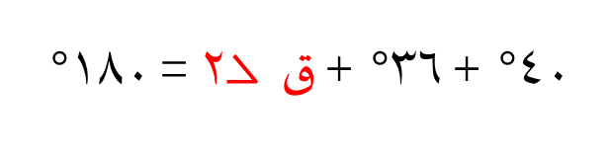
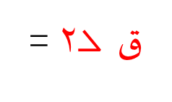
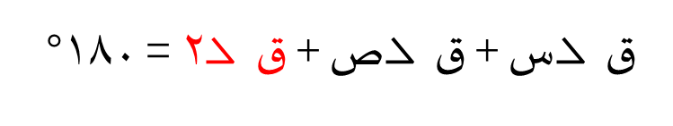
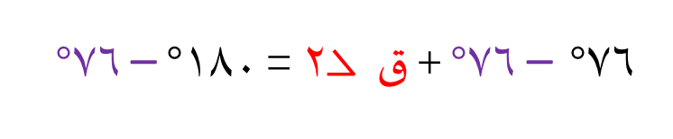
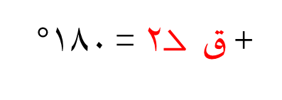
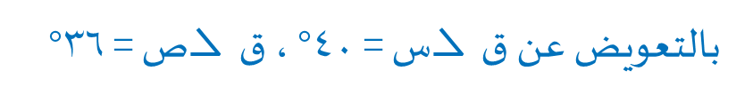
أوجد قياس الزاوية المرقمة في الشكل الآتي:
مثال
ع
2
40°
س
36°
ص
نظرية مجموع قياسات زوايا المثلث الداخلية
ق $\text{⦣}$ س + ق $\text{⦣}$ ص + ق $\text{⦣}$ 2 = 180°
بالتعويض عن ق $\text{⦣}$ س = 40° ، ق $\text{⦣}$ ص = 36°
40° + 36° + ق $\text{⦣}$ 2 = 180°
بالتبّسيط
+ ق $\text{⦣}$ 2 = 180°
76°
بطرح 76° من الطرفين
76° – 76° + ق $\text{⦣}$ 2 = 180° – 76°
بالتبّسيط
104°
ق $\text{⦣}$ 2 =

Slide 8
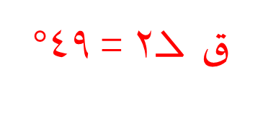
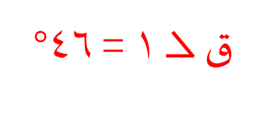
أوجد قياس كل من الزوايا المرقمة في كلٍ من الأشكال الآتية:
 تدريب
أ
دقيقتان
ع
2
112°
22°
1
ص
س
89°
42°
ب
جـ
ق $\text{⦣}$ 2 = 49°
ق $\text{⦣}$ 1 = 46°

Slide 9
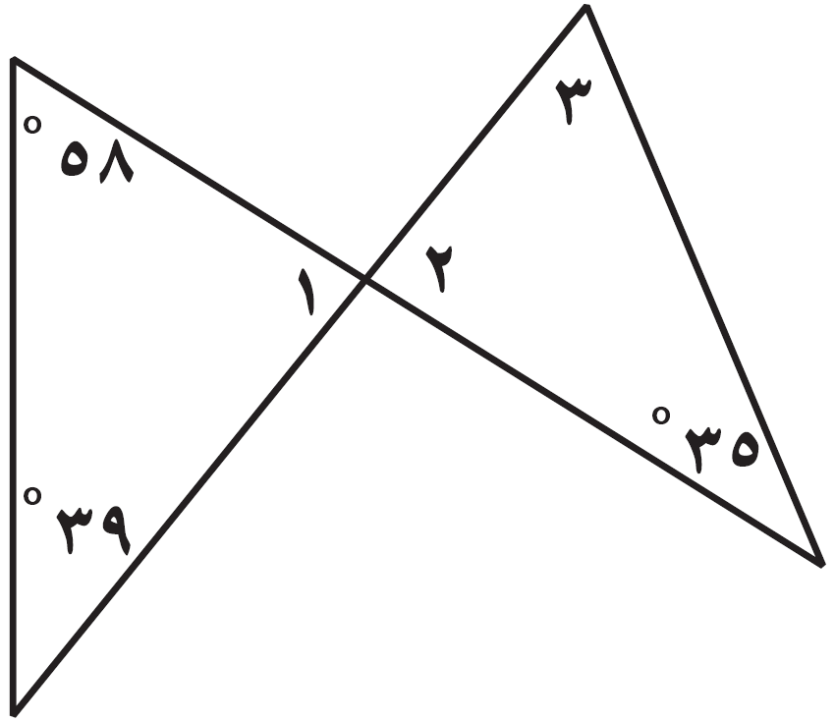
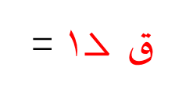
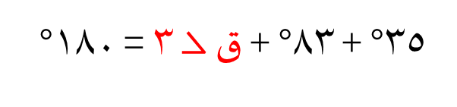
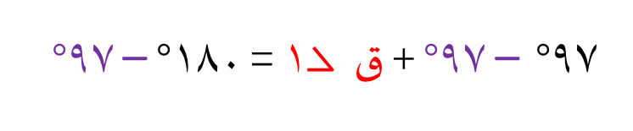
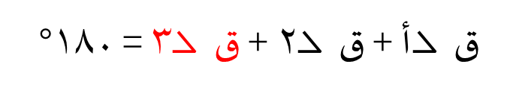
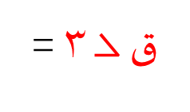
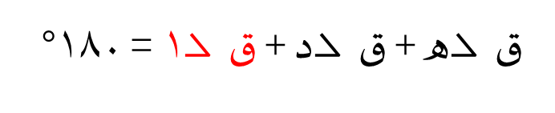
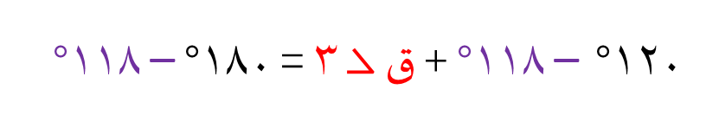
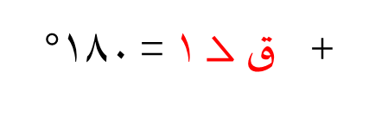
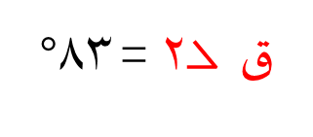
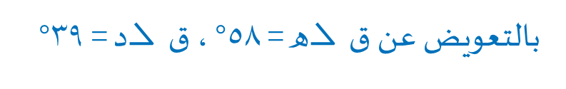
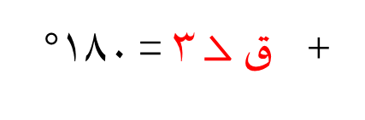
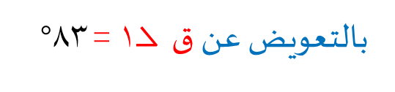
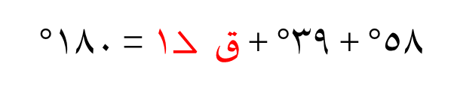
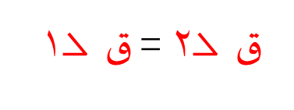
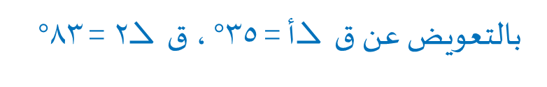
ب
مثال
ه
أوجد قياس كل من الزوايا المرقمة في الشكل الآتي:
مجموع قياسات زوايا المثلث الداخلية = 180 °
م
ق $\text{⦣}$ ه + ق $\text{⦣}$ د + ق $\text{⦣}$ 1 = 180°
بالتعويض عن ق $\text{⦣}$ ه = 58° ، ق $\text{⦣}$ د = 39°
أ
58° + 39° + ق $\text{⦣}$ 1 = 180°
د
بالتبّسيط
مجموع قياسات زوايا المثلث الداخلية = 180 °
+ ق $\text{⦣}$ 1 = 180°
97°
ق $\text{⦣}$ أ + ق $\text{⦣}$ 2 + ق $\text{⦣}$ 3 = 180°
بطرح 97° من الطرفين
97° – 97° + ق $\text{⦣}$ 1 = 180° – 97°
بالتعويض عن ق $\text{⦣}$ أ = 35° ، ق $\text{⦣}$ 2 = 83°
83°
ق $\text{⦣}$ 1 =
بالتبّسيط
35° + 83° + ق $\text{⦣}$ 3 = 180°
بالتبّسيط
+ ق $\text{⦣}$ 3 = 180°
118°
الزاويتان المتقابلتان بالرأس متطابقتان
ق $\text{⦣}$ 2 = ق $\text{⦣}$ 1
بطرح 118° من الطرفين
بالتعويض عن ق $\text{⦣}$ 1 = 83°
120° – 118° + ق $\text{⦣}$ 3 = 180° – 118°
بالتبّسيط
ق $\text{⦣}$ 2 = 83°
62°
ق $\text{⦣}$ 3 =

Slide 10
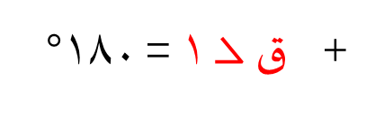
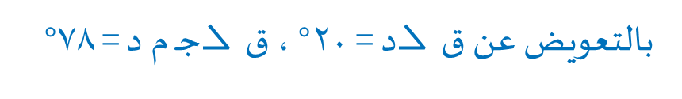

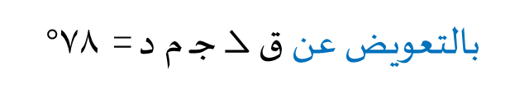
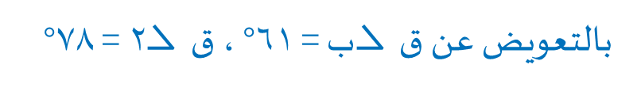
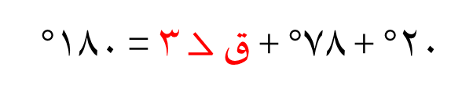

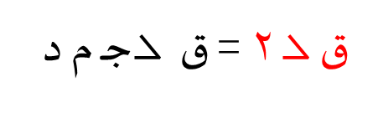
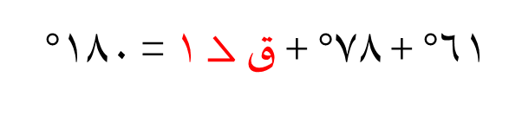
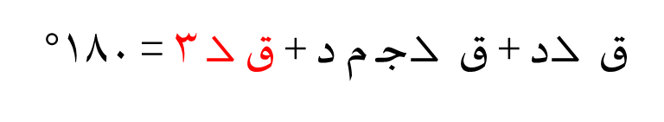
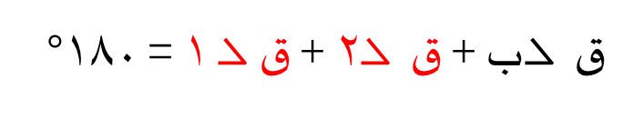
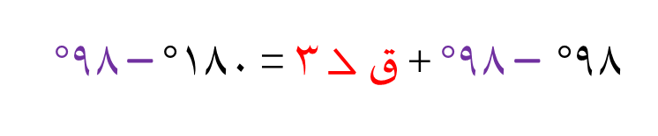
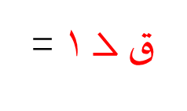

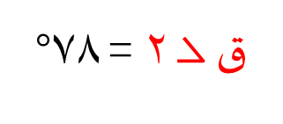

أوجد قياس كل من الزوايا المرقمة في الشكل الذي يبيّن مسار الكرة في تدريب على التمريرات نفَّذها أربعة لاعبين.
مثال
جـ
د
3
أولًا: نوجد ق $\text{⦣}$ 2
20 °
م
الزاويتان المتقابلتان بالرأس متطابقتان
78 °
ق $\text{⦣}$ 2 = ق $\text{⦣}$ جـ م د
2
أ
1
61 °
بالتعويض عن ق $\text{⦣}$ جـ م د = 78°
ب
ق $\text{⦣}$ 2 = 78°
ثالثًا: نوجد ق $\text{⦣}$ 3
مجموع قياسات زوايا المثلث الداخلية = 180 °
مجموع قياسات زوايا المثلث الداخلية = 180 °
ثانيًا: نوجد ق $\text{⦣}$ 1
ق $\text{⦣}$ د + ق $\text{⦣}$ جـ م د + ق $\text{⦣}$ 3 = 180°
ق $\text{⦣}$ ب + ق $\text{⦣}$ 2 + ق $\text{⦣}$ 1 = 180°
بالتعويض عن ق $\text{⦣}$ د = 20° ، ق $\text{⦣}$ جـ م د = 78°
بالتعويض عن ق $\text{⦣}$ ب = 61° ، ق $\text{⦣}$ 2 = 78°
20° + 78° + ق $\text{⦣}$ 3 = 180°
61° + 78° + ق $\text{⦣}$ 1 = 180°
بالتبّسيط
بالتبّسيط
+ ق $\text{⦣}$ 3 = 180°
98°
+ ق $\text{⦣}$ 1 = 180°
139°
بطرح 98° من الطرفين
بطرح 139° من الطرفين
98° – 98° + ق $\text{⦣}$ 3 = 180° – 98°
139° – 139° + ق $\text{⦣}$ 1 = 180° – 139°
82°
ق $\text{⦣}$ 3 =
بالتبّسيط
41°
ق $\text{⦣}$ 1 =
بالتبّسيط

Slide 11
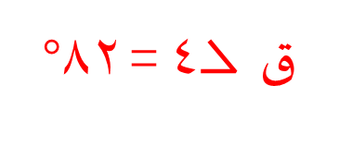
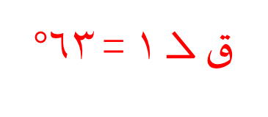
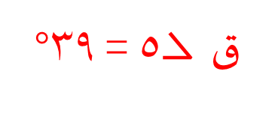
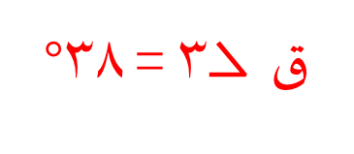
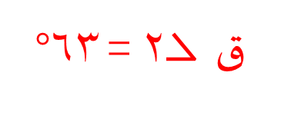
أوجد قياس كل من الزوايا المرقمة في كلٍ من الأشكال الآتية:
 تدريب
83°
3 دقائق
5
58°
43°
79°
1
2
40°
74°
3
4
ق $\text{⦣}$ 1 = 63°
ق $\text{⦣}$ 4 = 82°
ق $\text{⦣}$ 2 = 63°
ق $\text{⦣}$ 5 = 39°
ق $\text{⦣}$ 3 = 38°

Slide 12


تذكير
2
1
قياس الزاوية المستقيمة = 180 °
ق $\text{⦣}$ 1 + ق $\text{⦣}$ 2 = 180°
الزاويتان متطابقاتان لأن لهما نفس الرمز
الرمز نفسه على الزوايا يدّل على أن هذه الزوايا متطابقة

Slide 13















ص
مثال
أوجد قياس كل من الزوايا المرقمة في الشكل المجاور:
$\text{⦣}$ ص س و زاوية مستقيمة
أولًا: نوجد ق $\text{⦣}$ 1
58°
ق $\text{⦣}$ 1 + ق $\text{⦣}$ ص س ز = 180°
س
65°
ز
ثانيًا: نوجد ق $\text{⦣}$ 2 و ق $\text{⦣}$ 3
1
2
بالتعويض عن ق $\text{⦣}$ ص س ز = 58°
مجموع قياسات زوايا المثلث الداخلية = 180 °
ق $\text{⦣}$ 1 + 58° = 180°
3
ق $\text{⦣}$ 1 + ق $\text{⦣}$ 2 + ق $\text{⦣}$ 3 = 180°
بطرح 58° من الطرفين
و
ق $\text{⦣}$ 1 + 58 ° – 58° = 180° – 58°
بالتعويض عن ق $\text{⦣}$ 1 = 122° ، ق $\text{⦣}$ 2= ق $\text{⦣}$ 3
بالتبّسيط
الزاويتان متطابقاتان لأن لهما نفس الرمز
122° + ق $\text{⦣}$ 2 + ق $\text{⦣}$ 2 = 180°
122°
ق $\text{⦣}$ 1 =
بطرح 122° من الطرفين
122° – 122° + 2 ق $\text{⦣}$ 2 = 180° – 122°
بالتبّسيط
58°
2 ق $\text{⦣}$ 2 =
بقسمة الطرفين على 2
ق $\text{⦣}$ 2 = 29°
ق $\text{⦣}$ 3 = ق $\text{⦣}$ 2 = 29°

Slide 14

الزاوية الخارجة لمثلث
بالإضافة إلى الزوايا الداخلية الثلاث، يمكن أن يكون للمثلث زوايا خارجة
تتشكّل كل زاوية خارجة لمثلث من أحد أضلاع المثلث وامتداد ضلع مجاور له
لكل زاوية خارجة زاويتان داخليتان غير مجاورتين لها
4
زاوية خارجة
3
1
2
$\text{⦣}$ 4 زاوية خارجة في هذا المثلث ، والزاويتان الداخليتان غير المجاورتين لها هما $\text{⦣}$ 1 و $\text{⦣}$ 2

Slide 16



أوجد ق$\text{⦣}$ هـ جـ أ في الشكل المجاور:
مثال
نظرية الزاوية الخارجة للمثلث
ق $\text{⦣}$ هـ جـ أ = ق $\text{⦣}$ أ + ق $\text{⦣}$ ب
بالتعويض
2س – 48 = 32 + س
بطرح س من الطرفين
2س – س – 48 = 32 + س – س
بالتبّسيط
32
س – 48 =
بإضافة 48 إلى الطرفين
س – 48 +48 = 32 +48
بالتبّسيط
80
س =
ق$\text{⦣}$ هـ جـ أ = 2 (80°) – 48 = 112°

Slide 17




أوجد ق$\text{⦣}$ هـ ك ل في الشكل المجاور:
مثال
نظرية الزاوية الخارجة للمثلث
ق $\text{⦣}$ هـ ك ل = ق $\text{⦣}$ ل م ك + ق $\text{⦣}$ ل
بالتعويض
2س – 15 = 50 + س
بطرح س من الطرفين
2س – س – 15 = 50 + س – س
بالتبّسيط
50
س – 15 =
بإضافة 15 إلى الطرفين
س – 15 + 15 = 50 + 15
بالتبّسيط
65
س =
ق$\text{⦣}$ هـ ك ل = 2 (65°) – 15 = 115°

Slide 18


تُثبّت لطيفة جسور الرفوف على جدار خزانتها كما بالشكل المجاور. فما قياس $\text{⦣}$ 1 التي يصنعها الجسر مع جدار الخزانة؟
 تدريب
دقيقتان
ق $\text{⦣}$ 1 = 130°

Slide 20











أوجد قياس كل من الزوايا المرقمة في الشكل المجاور:
مثال
زاويتان حادتان في مثلث قائم الزاوية
ق $\text{⦣}$ 1 + ق $\text{⦣}$ ت ص ز = 90°
بالتعويض عن ق $\text{⦣}$ ت ص ز = 52°
ق $\text{⦣}$ 1 + 52° = 90°
بطرح 52° من الطرفين
ق $\text{⦣}$ 1 + 52° – 52° = 90° – 52°
بالتبّسيط
38°
ق $\text{⦣}$ 1 =
زاويتان حادتان في مثلث قائم الزاوية
ق $\text{⦣}$ 2 + ق $\text{⦣}$ س ص و = 90°
بالتعويض عن ق $\text{⦣}$ س ص و = 38°
ق $\text{⦣}$ 2 + 38° = 90°
بطرح 38° من الطرفين
ق $\text{⦣}$ 2 + 38° – 38° = 90° – 38°
بالتبّسيط
52°
ق $\text{⦣}$ 2 =

Slide 21





 تدريب
أوجد قياس كل من الزوايا المرقمة في الشكل المجاور:
4 دقائق
ق $\text{⦣}$ 1 = 49°
ق $\text{⦣}$ 2 = 74°
ق $\text{⦣}$ 3 = 40°
ق $\text{⦣}$ 4 = 50°

Slide 22
تدرب وحل المسائل
لمزيد من التمارين يُمكنك الرجوع إلى
كتاب الرياضيات للصف الثالث الإعدادي – الجزء الأول
صفحة: 179، 180، 181

Slide 23
انتهى الدرس

